Slide 1
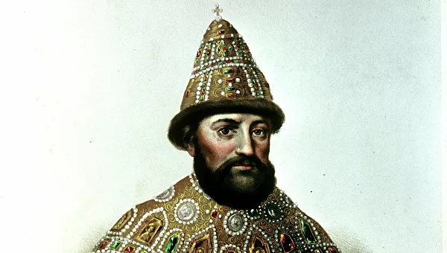
Михаил Федорович Романов
1596 - 1645

Slide 2
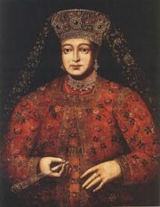
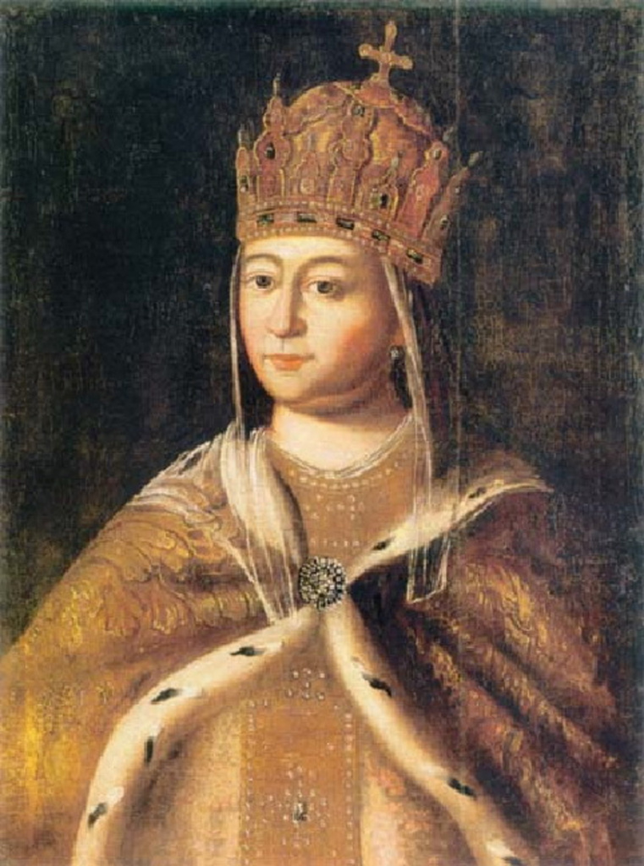
Жёны
Мария Долгорукова
Евдокия Стрешнева

Slide 3
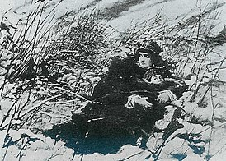
Казнь “Ворёнка”
«Бегство Марины Мнишек», картина Леона Яна Вычулковского

Slide 4
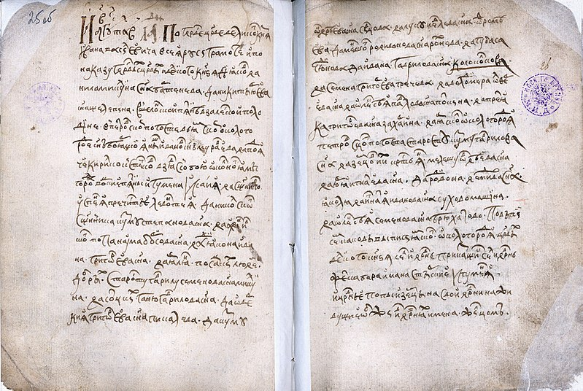
Писцовые книги

Slide 5
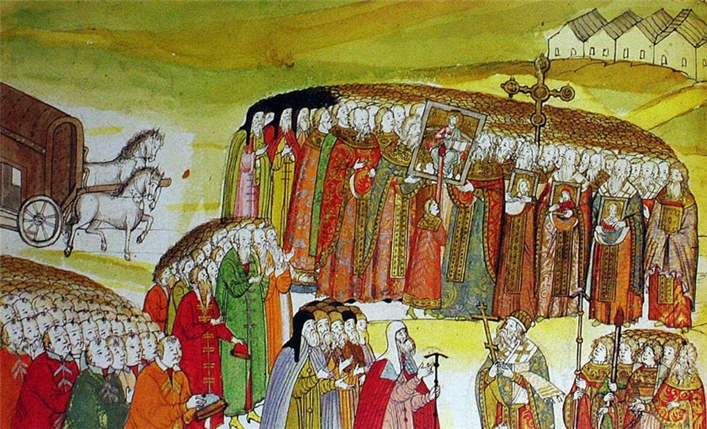
Возвращение патриарха Филариета

Slide 6
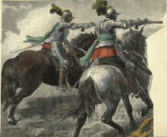
Армия

Slide 7
Спасибо за внимание!

